Slide 1



TỰ NHIÊN VÀ XÃ HỘI
Bài 16: Cơ quan hô hấp

Slide 2

KHỞI ĐỘNG

Slide 3
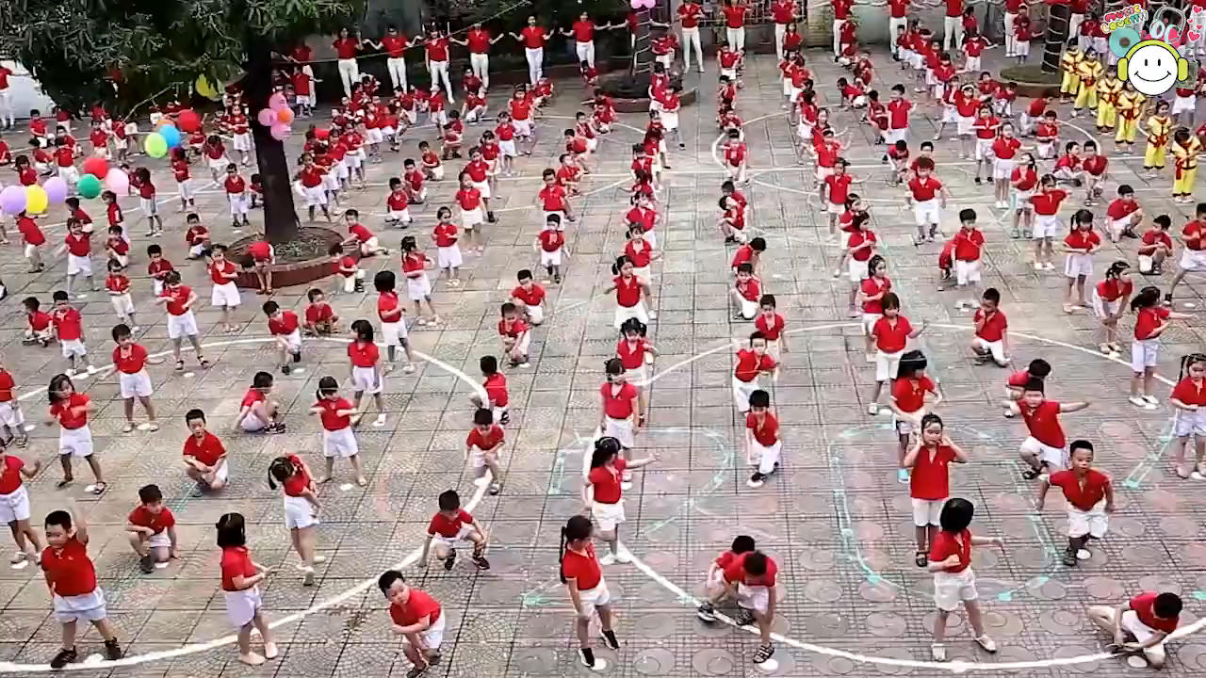

Slide 4
TỰ NHIÊN VÀ XÃ HỘI
Bài 16: Cơ quan hô hấp
(TIẾT 2)

Slide 5
Luyện tập
- vận dụng

Slide 6

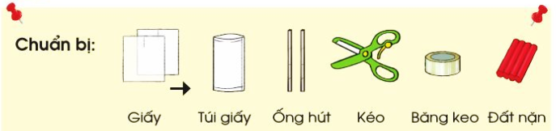

Slide 7
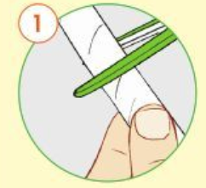
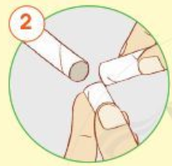
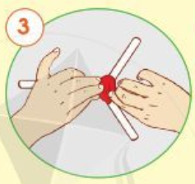
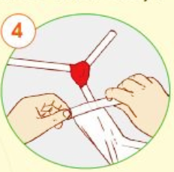
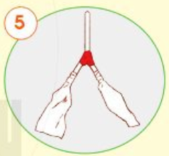

Slide 8
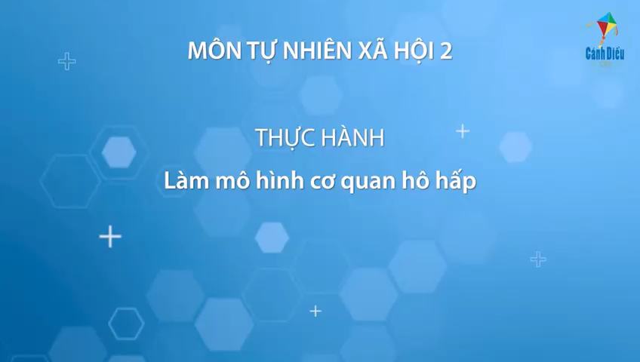

Slide 9

Làm việc nhóm 4

Slide 10
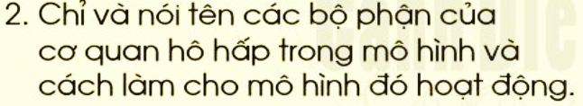
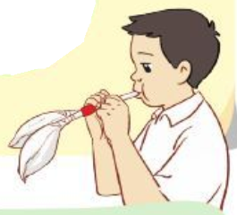




Slide 11

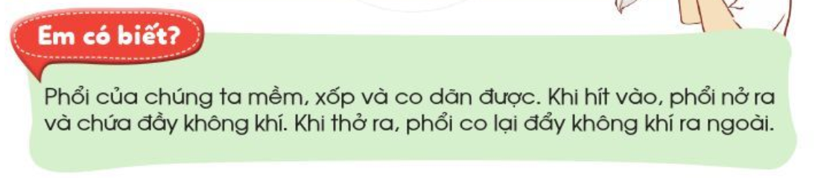
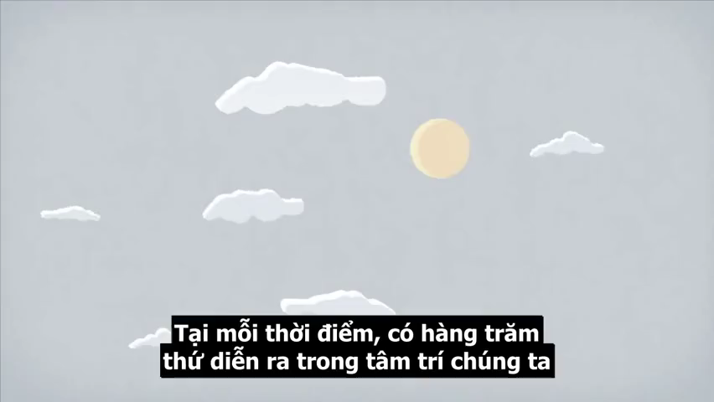

Slide 12


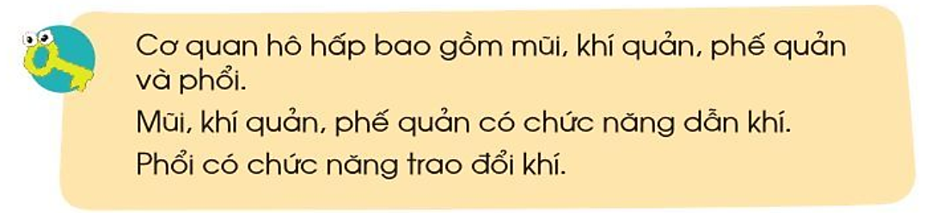


Slide 13

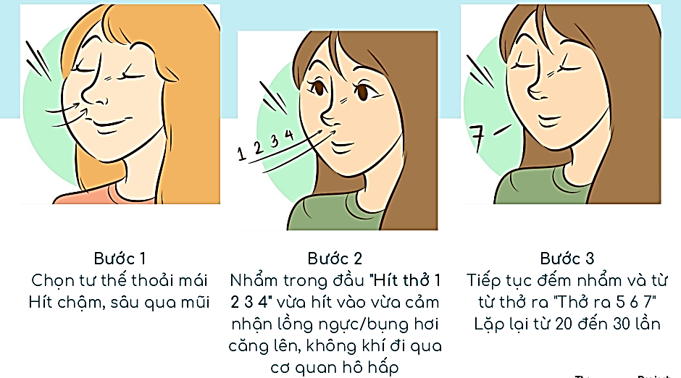
Thực hành

Slide 14
Củng cố - dặn dò

Slide 15
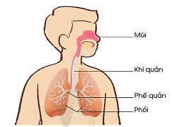
Nêu tên các cơ quan hô hấp.

Slide 16
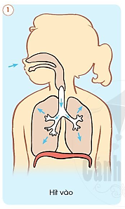
Khi hít vào chúng ta có cử động hô hấp thế nào?

Slide 17
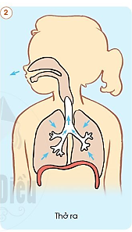
Khi thở ra chúng ta có cử động hô hấp thế nào?

Slide 18
Trình bày đường đi của không khí khi hô hấp.

Slide 19
Chúc các con
chăm ngoan, học giỏi!

